Slide 1



國立臺中科技大學 應用統計系
115學年度四技甄選入學
第二階段指定項目甄試
實作：電腦及套裝軟體操作之能力—重要資訊及說明

Slide 2


甄試時程及注意事項
請考生密切注意，本校「第二階段甄試通知」，將於本校招生網站公告。
考試當天備有桌電及網路等資訊相關設備；考生亦可自備筆電或平板等利於操作資料分析之相關設備進入考場。

Slide 3
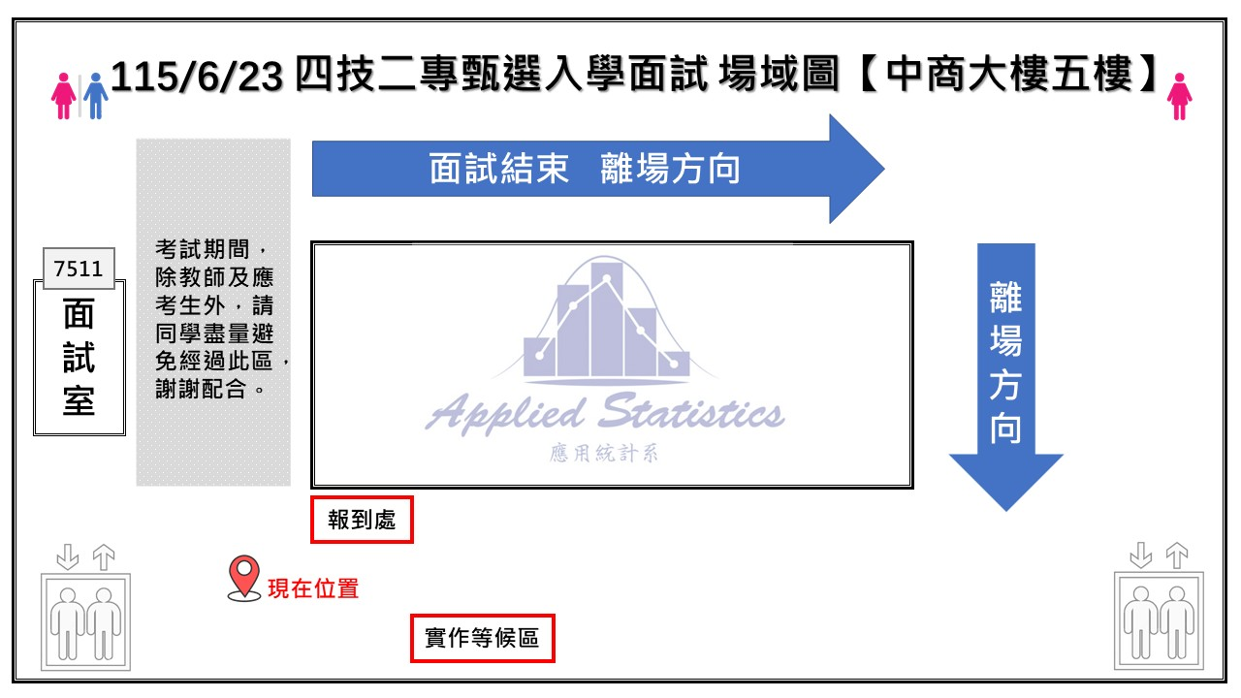
甄試場域圖
【場域圖】
考試日期：115年6月23日(星期二)
報到地點：中商大樓五樓系辦公室外走廊 (三民校區)

Slide 4
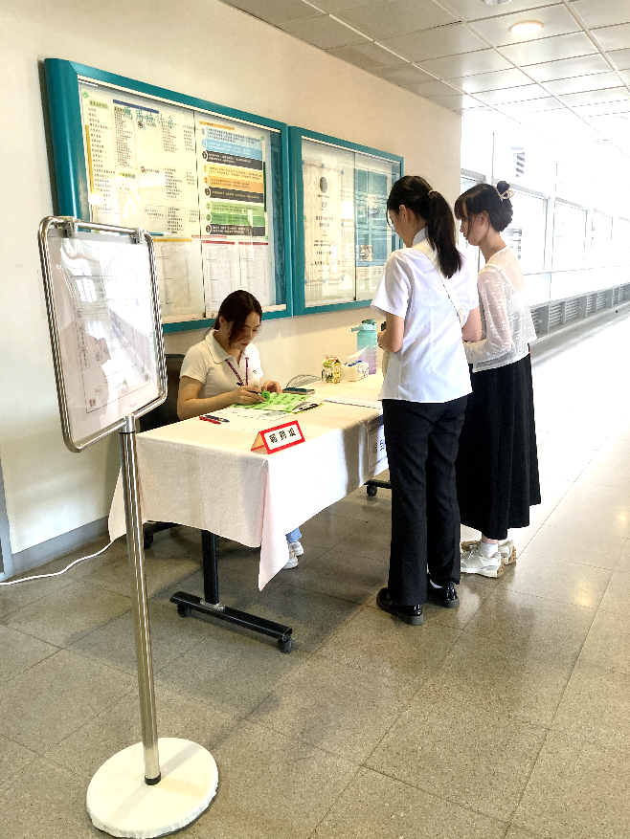
報到注意事項
報到時務必攜帶准考證、身分證或有照證件，驗後即退還。
請考生依甄試公告時間準時報到，報到後依指定時間由志工指引考生進入教室實作及面試。
因故未能於規定時間報到者，最遲應於本系最後一梯報到結束時間前完成報到，即可參加實作及面試。
【報到處】

Slide 5
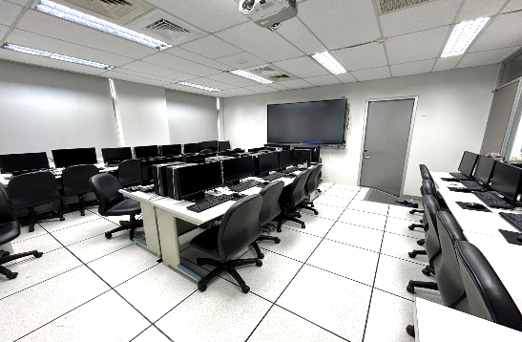
實作注意事項
實作方式：
進入實作室，題目分為實作1及實作2，由工作人員帶位，考生進行10分鐘主題資料分析。
實作具備之相關知識：
(1)熟悉Excel操作 (2)資料基本概念
(3)基本統計計算
(4)圖表判讀能力
(5)表達能力
【實作場域】

Slide 6
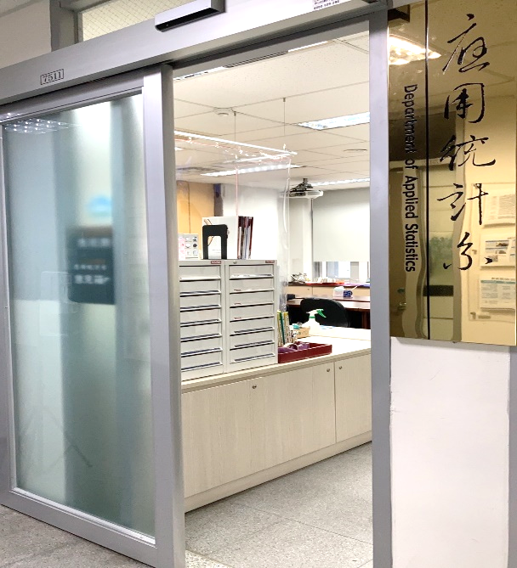
面試注意事項
面試方式：
面試時間共10分鐘，由三位教授進行面試。學生需進行自我介紹，並簡要說明其對實作題目的解決方案。
【面試場域】

Slide 7

甄試相關連結
相關連結網址：
國立臺中科技大學日間部招生
https://admission.nutc.edu.tw
國立臺中科技大學四技二專甄選入學
https://admission.nutc.edu.tw/p/412-1016-7969.php

Slide 8

歡迎加入應統系

